Slide 1
第７章 マルコフモデル
XIAO LIYING

Slide 2
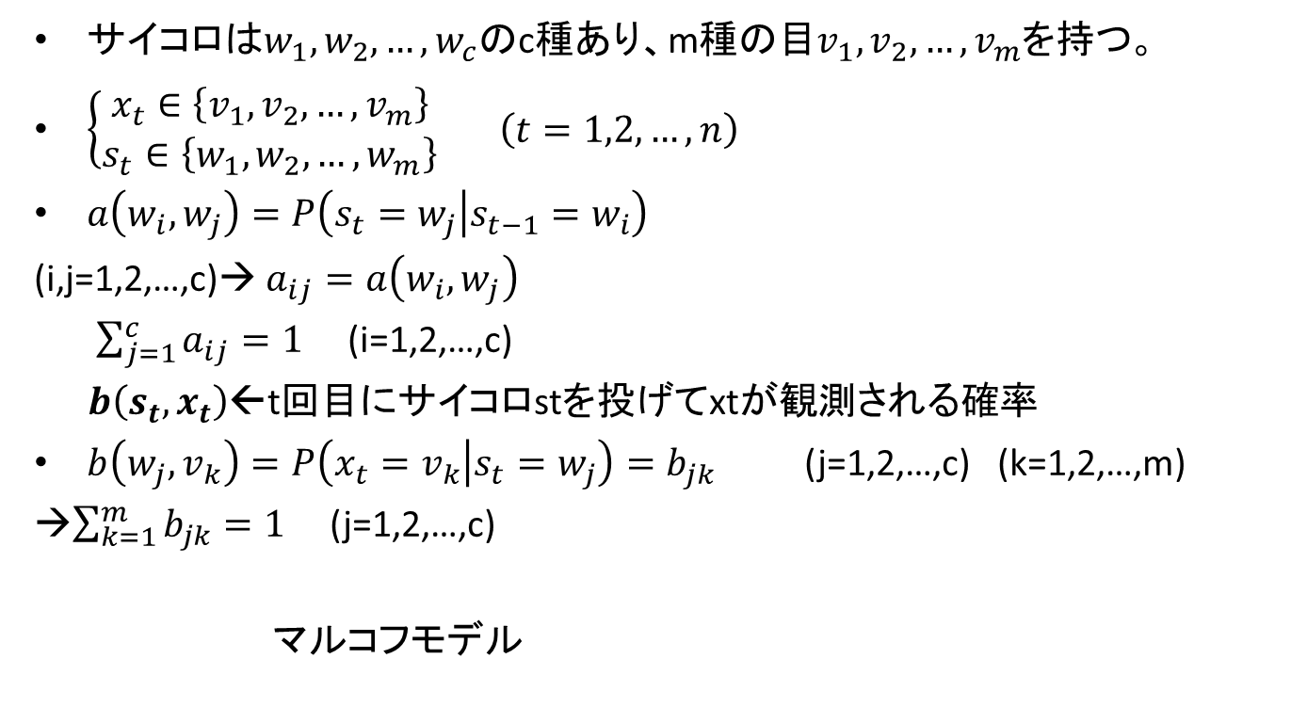
7.1 マルコフ性とマルコフモデル
サイコロは$w_{1},w_{2},…,w_{c}$のc種あり、m種の目$v_{1},v_{2},…,v_{m}$を持つ。
$\left\{\begin{aligned}x_{t}∈\left\{v_{1},v_{2},…,v_{m}\right\} \\ s_{t}∈\left\{w_{1},w_{2},…,w_{m}\right\}\end{aligned}\right.$ $\left(t=1,2,…,n\right)$
$a\left(w_{i},w_{j}\right)=P\left(s_{t}=w_{j} | s_{t−1}=w_{i}\right)$
(i,j=1,2,…,c)→ $a_{ij}=a\left(w_{i},w_{j}\right)$
$\sum_{j=1}^{c}{a_{ij}=1}$ (i=1,2,…,c)
$b\left(s_{t},x_{t}\right)$←t回目にサイコロstを投げてxtが観測される確率
$b\left(w_{j},v_{k}\right)=P\left(x_{t}=v_{k} | s_{t}=w_{j}\right)=b_{jk}$ (j=1,2,…,c) (k=1,2,…,m)
→$\sum_{k=1}^{m}{b_{jk}}=1$ (j=1,2,…,c)
マルコフモデル

Slide 3
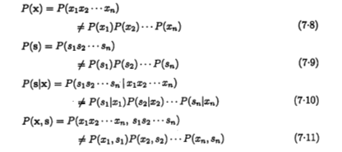
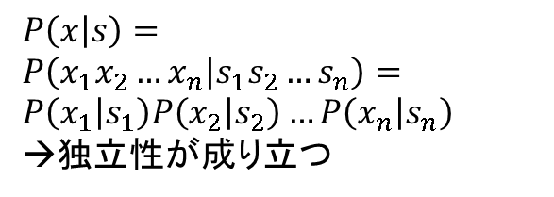
7.1 マルコフ性とマルコフモデル
$P\left(x | s\right)=P\left(x_{1}x_{2}…x_{n} | s_{1}s_{2}…s_{n}\right)=P\left(x_{1} | s_{1}\right)P\left(x_{2} | s_{2}\right)…P\left(x_{n} | s_{n}\right)$ →独立性が成り立つ

Slide 4
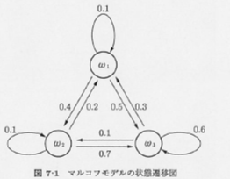
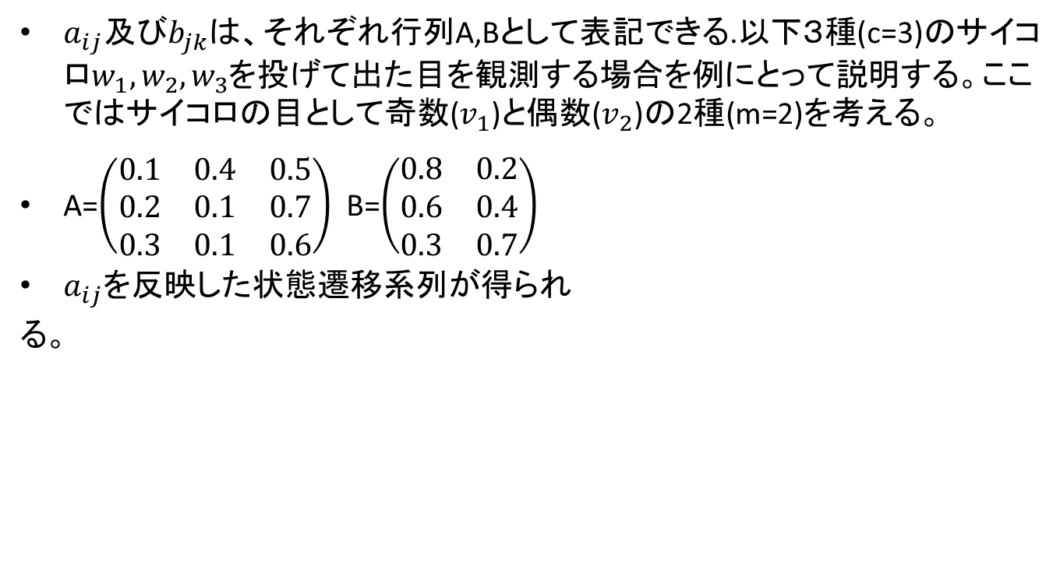
7.1 マルコフ性とマルコフモデル
$a_{ij}及びb_{jk}$は、それぞれ行列A,Bとして表記できる.以下３種(c=3)のサイコロ$w_{1},w_{2},w_{3}$を投げて出た目を観測する場合を例にとって説明する。ここではサイコロの目として奇数($v_{1}$)と偶数($v_{2}$)の2種(m=2)を考える。
A=$\left(\begin{matrix}0.1 & 0.4 & 0.5 \\ 0.2 & 0.1 & 0.7 \\ 0.3 & 0.1 & 0.6\end{matrix}\right)$ B=$\left(\begin{matrix}0.8 & 0.2 \\ 0.6 & 0.4 \\ 0.3 & 0.7\end{matrix}\right)$
$a_{ij}$を反映した状態遷移系列が得られ
る。

Slide 5
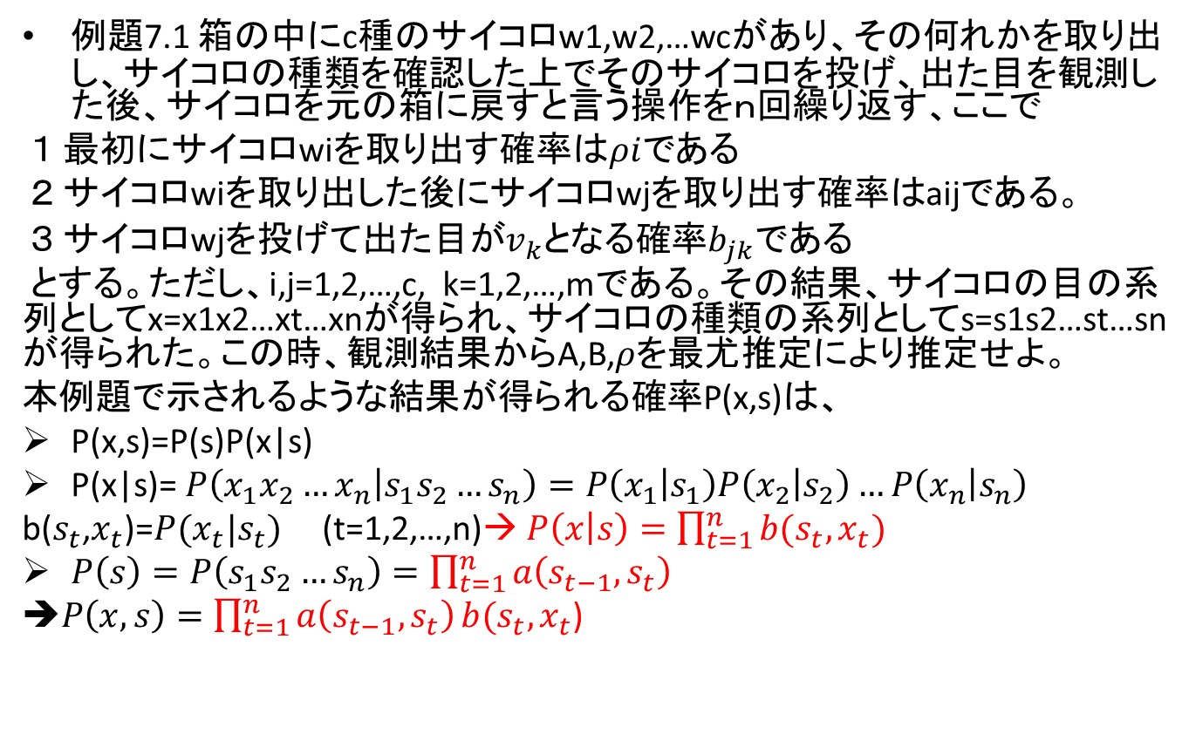
7.2 マルコフモデルのパラメータ推定
例題7.1 箱の中にc種のサイコロw1,w2,…wcがあり、その何れかを取り出し、サイコロの種類を確認した上でそのサイコロを投げ、出た目を観測した後、サイコロを元の箱に戻すと言う操作をｎ回繰り返す、ここで
１ 最初にサイコロwiを取り出す確率は$ρi$である
２ サイコロwiを取り出した後にサイコロwjを取り出す確率はaijである。
３ サイコロwjを投げて出た目が$v_{k}$となる確率$b_{jk}である$
とする。ただし、i,j=1,2,…,c, k=1,2,…,mである。その結果、サイコロの目の系列としてx=x1x2…xt…xnが得られ、サイコロの種類の系列としてs=s1s2…st…snが得られた。この時、観測結果からA,B,$ρを最尤推定により推定せよ。$
本例題で示されるような結果が得られる確率P(x,s)は、
P(x,s)=P(s)P(x|s)
P(x|s)= $P\left(x_{1}x_{2}…x_{n} | s_{1}s_{2}…s_{n}\right)=P\left(x_{1} | s_{1}\right)P\left(x_{2} | s_{2}\right)…P\left(x_{n} | s_{n}\right)$
b($s_{t}$,$x_{t}$)=$P(x_{t}|s_{t})$ (t=1,2,…,n)→ $P\left(x | s\right)=\prod_{t=1}^{n}{b(s_{t},x_{t})}$
$P\left(s\right)=P\left(s_{1}s_{2}…s_{n}\right)=\prod_{t=1}^{n}{a\left(s_{t−1},s_{t}\right)}$
➔$P\left(x,s\right)=\prod_{t=1}^{n}{a\left(s_{t−1},s_{t}\right)}b(s_{t},x_{t}$)

Slide 6
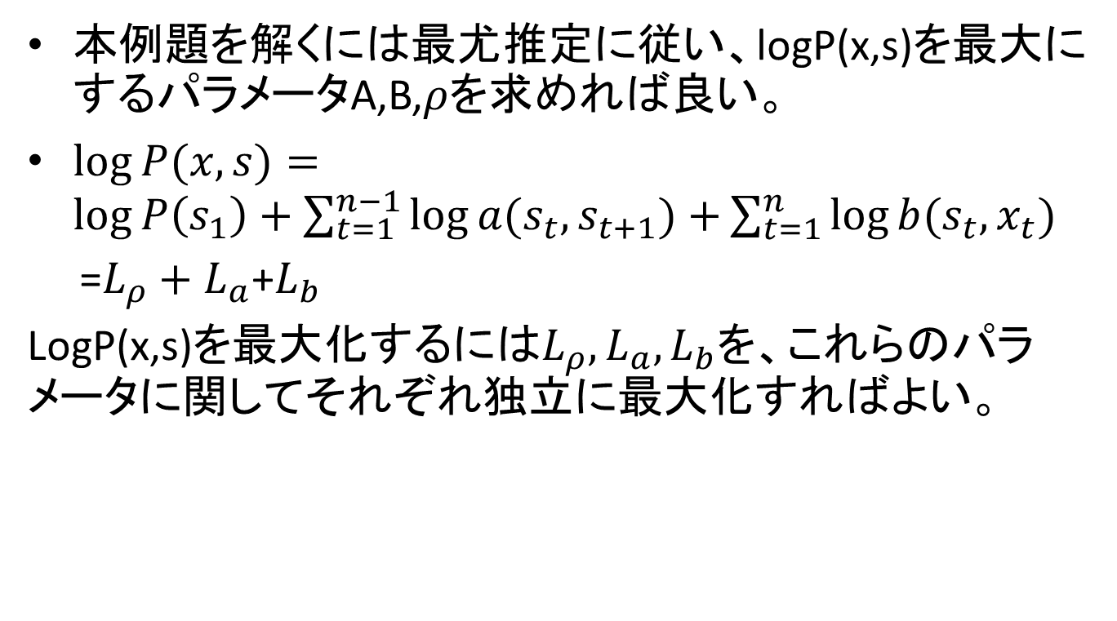
7.2 マルコフモデルのパラメータ推定
本例題を解くには最尤推定に従い、logP(x,s)を最大にするパラメータA,B,$ρを求めれば良い。$
$\log{P(x,s)}=\log{P\left(s_{1}\right)+\sum_{t=1}^{n−1}{\log{a(s_{t},s_{t+1})}}+}\sum_{t=1}^{n}{\log{b(s_{t},x_{t}) }}$
=$L_{ρ}+L_{a}$+$L_{b}$
LogP(x,s)を最大化するには$L_{ρ},L_{a},L_{b}$を、これらのパラメータに関してそれぞれ独立に最大化すればよい。

Slide 7
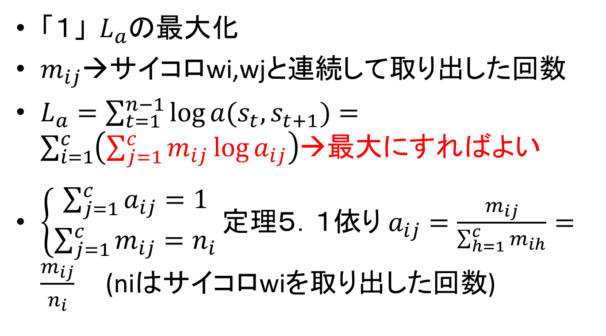
7.2 マルコフモデルのパラメータ推定
「１」 $L_{a}$の最大化
$m_{ij}$→サイコロwi,wjと連続して取り出した回数
$L_{a}=\sum_{t=1}^{n−1}{\log{a(s_{t},s_{t+1})}}=\sum_{i=1}^{c}{\left(\sum_{j=1}^{c}{m_{ij}\log{a_{ij}}}\right)}$→最大にすればよい
$\left\{\begin{aligned}\sum_{j=1}^{c}{a_{ij}}=1 \\ \sum_{j=1}^{c}{m_{ij}=n_{i}}\end{aligned}\right.定理５．１依り a_{ij}=\frac{m_{ij}}{\sum_{h=1}^{c}{m_{ih}}}=\frac{m_{ij}}{n_{i}}$ (niはサイコロwiを取り出した回数)

Slide 8
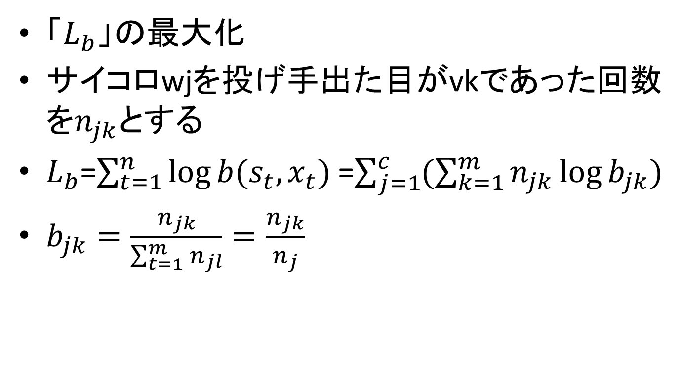
7.2 マルコフモデルのパラメータ推定
「$L_{b}$」の最大化
サイコロwjを投げ手出た目がvkであった回数を$n_{jk}とする$
$L_{b}$=$\sum_{t=1}^{n}{\log{b(s_{t},x_{t}) }}$=$\sum_{j=1}^{c}{(\sum_{k=1}^{m}{n_{jk}\log{b_{jk}}})}$
$b_{jk}=\frac{n_{jk}}{\sum_{t=1}^{m}{n_{jl}}}=\frac{n_{jk}}{n_{j}}$

Slide 9

7.2 マルコフモデルのパラメータ推定
「$L_{ρ}$」の最大化
$L_{ρ}$=logP($s_{1}=w_{i}$)=log$ρ_{i}$
$\left\{\begin{aligned}ρi=1 \\ ρj=0\end{aligned}\right.$

